Slide 1
两条道路：摩西与法老
不要效法这个世界，只要心意更新而变化，叫你们察验何为神的善良、纯全、可喜悦的旨意。（罗十二：2）

Slide 2
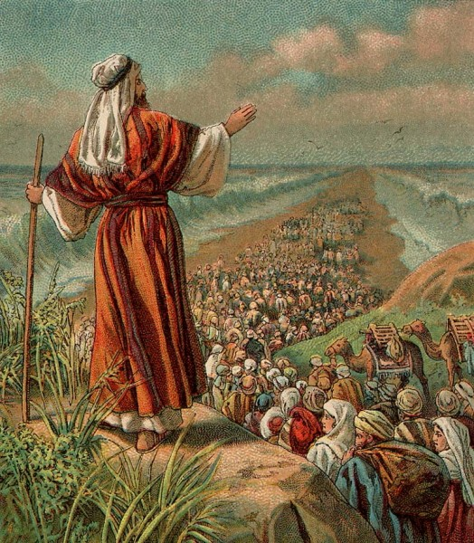
摩西的经历
出生于艰难岁月
被从水里拉出来
在埃及王宫长大
因强出头而逃亡
被拣选带领民众
回埃及对抗法老
完成神旷世之举

Slide 3
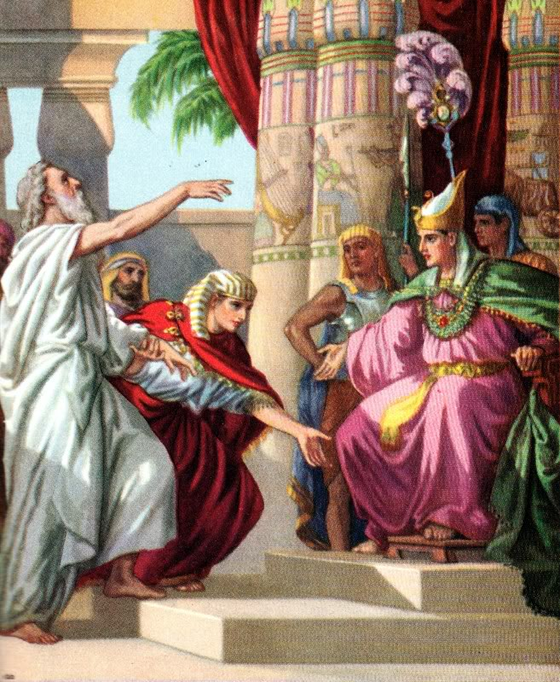
法老的作为
心地刚硬对抗摩西
遭神降灾祸及全国
出而反而不愿悔改
逾越节长子被击杀
勉强答应摩西请求
追赶以色列遭覆灭

Slide 4
一个家喻户晓的经典故事
两个老生常谈的经典问题
神不给法老悔改的机会？
神让摩西去向法老撒谎？
摩西与法老之鲜明的对比
法老开始心地刚硬，坚持刚硬遭灾祸
摩西开始心地刚硬，转而柔顺蒙祝福

Slide 5
一.不要效法这个世界
法老是世界的象征，试图辖制信徒
世界的辖制：充满偶像，混淆真伪
尼罗河神：水变成血
生育之神：青蛙泛滥
大地之神：灰尘变虱
苍蝇为神：苍蝇为患
牲畜为神：牲畜遭瘟

Slide 6
一.不要效法这个世界
世界的辖制：充满偶像，混淆真伪
医治之神：全身长疮
天气之神：迎来冰雹
驱虫之神：遍地蝗虫
太阳之神：昏天暗地
法老为神：长子尽殇
灾祸目的： ……又要败坏埃及一切的神，我是耶和华。（出十二：12）

Slide 7
一.不要效法这个世界
我们有被偶像勾引吗？
找出偶像的藏身之处：
自己的梦想当中
自己的花钱习惯
自己的祈求回应
自己的情绪深处

Slide 8
一.不要效法这个世界
华人知识分子的偶像：
切莫等到神要败坏偶像时才觉清醒
不要效法这个世界：撇弃一切偶像
孩子的教育

Slide 9
一.不要效法这个世界
世界的辖制：敌对真理，逼人臣服
法老：耶和华是谁，使我听他的话，容以色列人去呢？我不认识耶和华，也不容以色列人去！（出五：2）
反对神的自由化运动越演越烈

Slide 10
一.不要效法这个世界
世界的辖制：敌对真理，逼人臣服
文化氛围强迫信徒隐瞒身份
世界潮流冲击信徒价值观念
不要效法这个世界：敢于逆流而上

Slide 11
二.要心意更新而变化
心意更新变化：了解神旨意的关键
摩西开始的心意：“主啊，你愿意打发谁，就打发谁去吧！”（出四：13）
摩西后来的心意：摩西、亚伦这样行；耶和华怎样吩咐他们，他们就照样行了。（出七：6）
摩西的心意更新，让他能够了解神

Slide 12
二.要心意更新而变化
心意更新变化，是顺服神的结果
心意更新变化，从明白身份开始
我的百姓在埃及所受的困苦，我实在看见了；他们因受督工的辖制所发的哀声，我也听见了。我原知道他们的痛苦。
（出三：7）
非凡的身份，须有非凡的举措

Slide 13
二.要心意更新而变化
世界的衡量标准：以成败论英雄
世人对世人的评价
基督徒亦深受影响
原因为缺乏安全感
认识身份可获解脱
目标应为履行使命
无需得到世界认可：直到如今，人还把我们看作世界上的污秽，万物中的渣滓。（林前四：13）

Slide 14
二.要心意更新而变化
世界的人生理念：一切靠自己
自强不息才有出路
依靠才干培养自信
根基不牢的自信心
靠身份的信心之例
信心出于神的应许：凡父所赐给我的人必到我这里来；到我这里来的，我总不丢弃他。（约六：37）

Slide 15
二.要心意更新而变化
世界的行为准则：跟着感觉走
行为依据为个人喜好
被领养孩子改变之例
神对我们生活的期盼：所以，我们借着洗礼归入死，和祂一同埋葬，原是叫我们一举一动有新生的样式，像基督借着父的荣耀从死里复活一样。（罗六：4）
我们活出了这样式吗？

Slide 16
两条道路：摩西与法老
类似的开始，截然不同的结局
法老代表世界，摩西心意更新
愿神帮助我们走上义人的道路！

